Slide 1
Презентация
«Агния Барто
для малышей!»

Slide 2
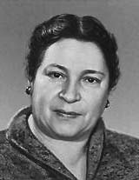
Оказывается, Агния Барто совсем не собиралась стать писательницей, хотя стихи начала писать ещё в начальных классах гимназии.
Она мечтала стать балериной и даже окончила хореографическое училище, но победила любовь к поэзии.
Агния Львовна Барто (1906-1981 гг. )

Slide 3
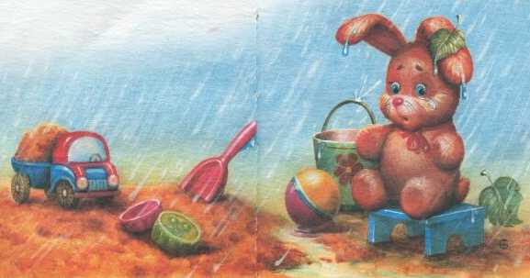
Зайка
Зайку бросила хозяйка - Под дождем остался зайка. Со скамейки слезть не мог, Весь до ниточки промок.

Slide 4
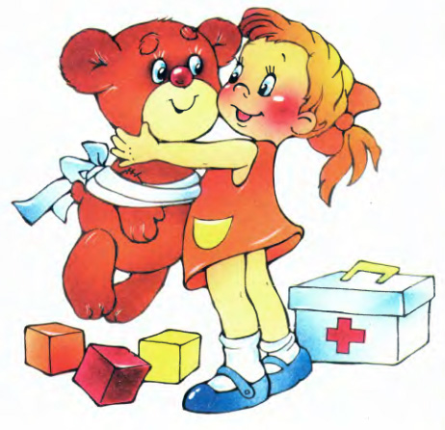
Мишка
Уронили мишку на пол, Оторвали мишке лапу. Все равно его не брошу - Потому что он хороший.

Slide 5
Слон
Спать пора! Уснул бычок, Лёг в коробку на бочок. Сонный мишка лег в кровать, Только слон не хочет спать. Головой качает сон, Он слонихе шлет поклон.

Slide 6
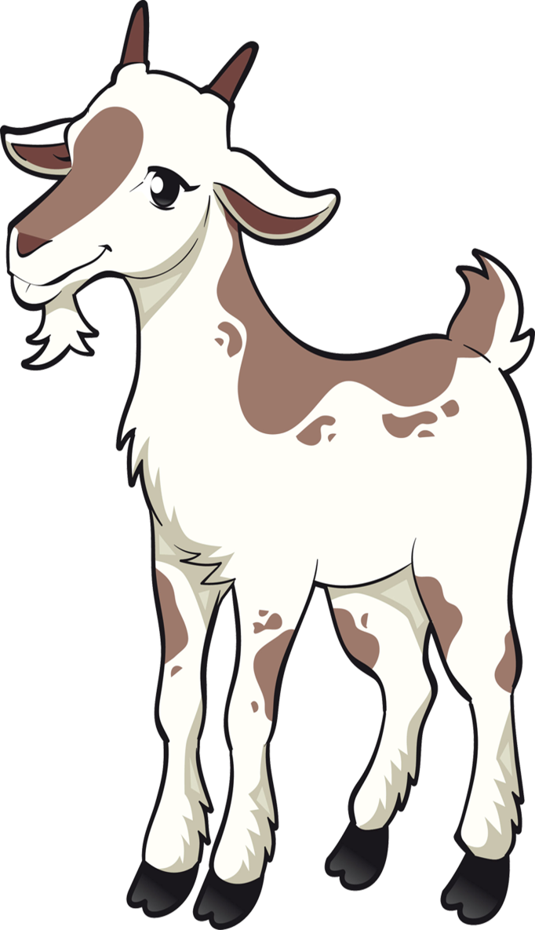
Козлёнок
У меня живет козленок, Я сама его пасу. Я козленка в сад зеленый Рано утром отнесу. Он заблудится в саду - Я в траве его найду.

Slide 7
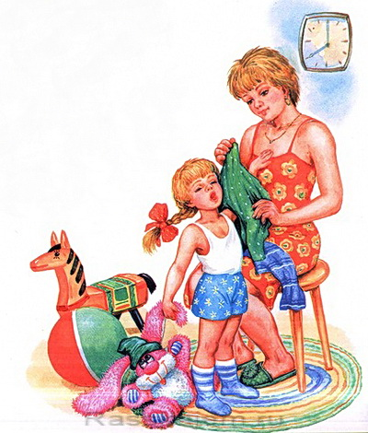
Помощница
У Танюши дел немало, У Танюши много дел: Утром брату помогала,— Он с утра конфеты ел. Вот у Тани сколько дела: Таня ела, чай пила, Села, с мамой посидела, Встала, к бабушке пошла. Перед сном сказала маме: — Вы меня разденьте сами, Я устала, не могу, Я вам завтра помогу.

Slide 8
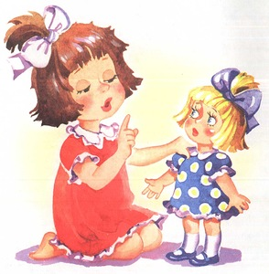
Резиновая Зина
Купили в магазине Резиновую Зину, Резиновую Зину В корзинке принесли. Она была разиней, Резиновая Зина, Упала из корзины, Измазалась в грязи. Мы вымоем в бензине Резиновую Зину, Мы вымоем в бензине И пальцем погрозим: Не будь такой разиней, Резиновая Зина, А то отправим Зину Обратно в магазин.

Slide 9
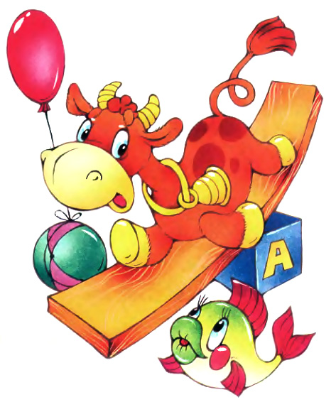
Бычок
Идет бычок, качается, Вздыхает на ходу: - Ох, доска кончается, Сейчас я упаду!

Slide 10
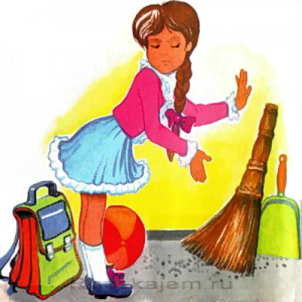
Лялечка
Бабушка сконфужена — Гладит после ужина. Для вожатой платьице Будет отутюжено. Есть такие люди — Им все подай на блюде!
Как у нашей Лялечки Платьев чуть не дюжина. — Не надену белое — Плохо отутюжено! Не надену желтое — Желтое измятое. Я не просто девочка, Я у нас вожатая!

Slide 11
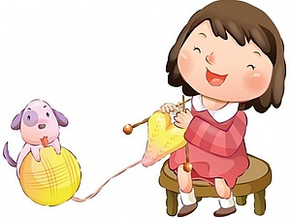
Рукодельница
Села красна девица Отдохнуть под деревце. Посидела в детском парке В уголке тенистом,- Сшила кукле-санитарке Фартук из батиста. Ай да красна девица! Что за рукодельница!
Сразу видно - молодчина! Не сидит без толку: Двух мальчишек научила, Как держать иголку. Ай да красна девица! Что за рукодельница! Учит всех шитью и кройке, Никому не ставит двойки.

Slide 12
Кораблик
Матросская шапка, Веревка в руке, Тяну я кораблик По быстрой реке, И скачут лягушки За мной по пятам И просят меня: - Прокати, капитан!

Slide 13
Спасибо за внимание!

